Slide 1
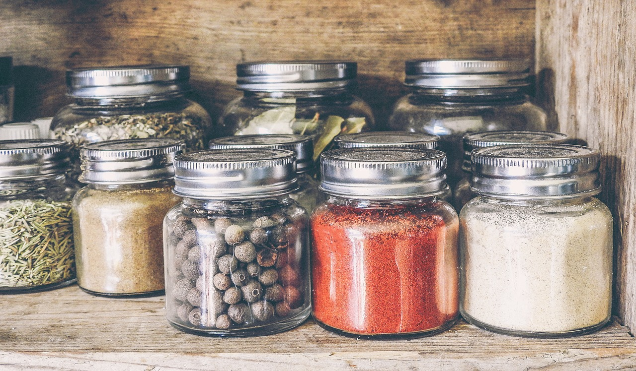

Desarrollo de aplicaciones escalables usando contenedores
Manuel Torres
Universidad de Almería
Almería - 2020
Foto: Free-images.com

Slide 2

01
Docker
Foto: pixabay.com

Slide 3
Qué es Docker
Proyecto Open Source 2013
Revolución en el desarrollo y despliegue de aplicaciones
Plataforma para que desarrolladores y administradores puedan desarrollar, desplegar y ejecutar aplicaciones en un entorno aislado denominado contenedor
Docker permite separar las aplicaciones de la infraestructura acelerando el proceso de entrega de software a producción
Docker
Docker Compose
Kubernetes

Slide 4
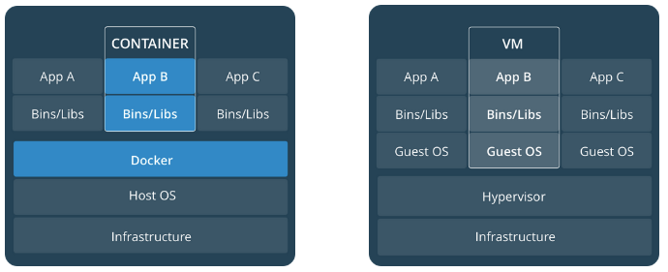
Docker vs Máquinas virtuales
Docker
Docker Compose
Kubernetes

Slide 5
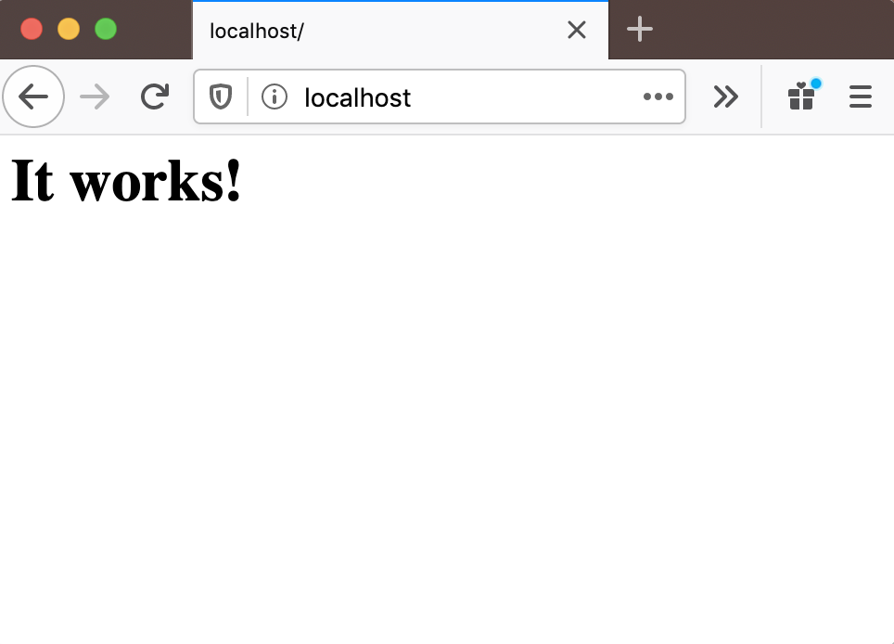
Despliegue de un contenedor
Enlace al ejemplo
Descarga imagen a registro local
Docker
Docker Compose
Kubernetes

Slide 6
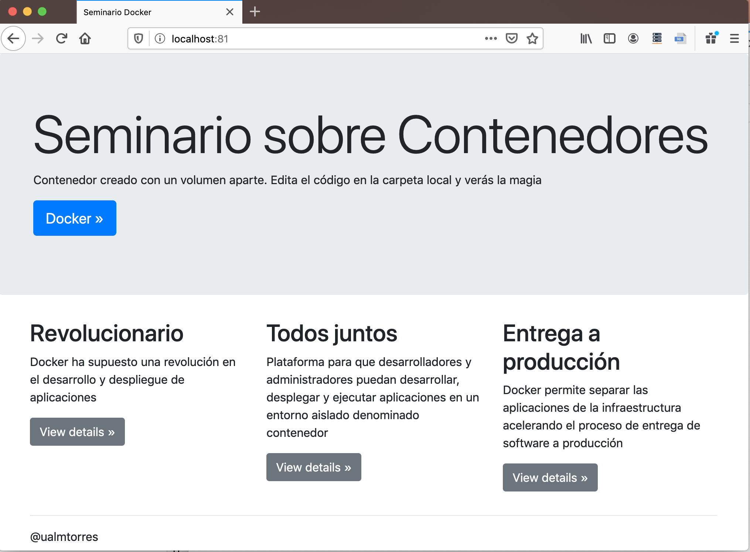
Despliegue de un contenedor con un volumen
Contenedores son efímeros
Enlace al ejemplo
El volumen es persistente
Código de la aplicación
Docker
Docker Compose
Kubernetes

Slide 7
Imágenes Docker interesantes
Servidores Web: Apache, Nginx, ...
BD: MySQL, MongoDB, Redis, PostgreSQL, …
Sistemas operativos: Alpine, Ubuntu, …
Y muchas más: node, php, elasticsearch, haproxy, wordpress, rabbitmq, python, openjdk, tomcat, jenkins, redmine, flink, spark, …
https://hub.docker.com/explore/
Docker
Docker Compose
Kubernetes

Slide 8

Crear imagen propia
Dockerfile
Indica cómo y con qué construir la imagen
Repetibilidad
La imagen queda en el registro local
Enlace al Dockerfile
Código de la aplicación
Crear imagen
Despliegue de imagen creada
Docker
Docker Compose
Kubernetes

Slide 9

Subir imagen a Docker Hub
Docker Hub es un registro de imágenes público
Imágenes (repositorios) públicos indefinidos
1 imagen privada en modo free
Subida a Docker Hub
Despliegue de imagen subida
Docker
Docker Compose
Kubernetes

Slide 10
Ciclo de desarrollo con Docker
Crear carpetas de desarrollo
Desplegar imagen de base
Crear Dockerfile
Iterar
Programar + Subir a repo
Crear imagen propia
Etiquetar como nueva versión
Subir nueva imagen a Docker Hub
Poner en producción
Docker
Docker Compose
Kubernetes

Slide 11

02
Docker Compose

Slide 12
Qué es Docker Compose
Permite definir y ejecutar aplicaciones Docker con varios contenedores
Podemos tener varios entornos aislados (normalmente con nombre de directorio)
Sólo vuelve a crear los contenedores que hayan cambiado
Docker
Docker Compose
Kubernetes

Slide 13
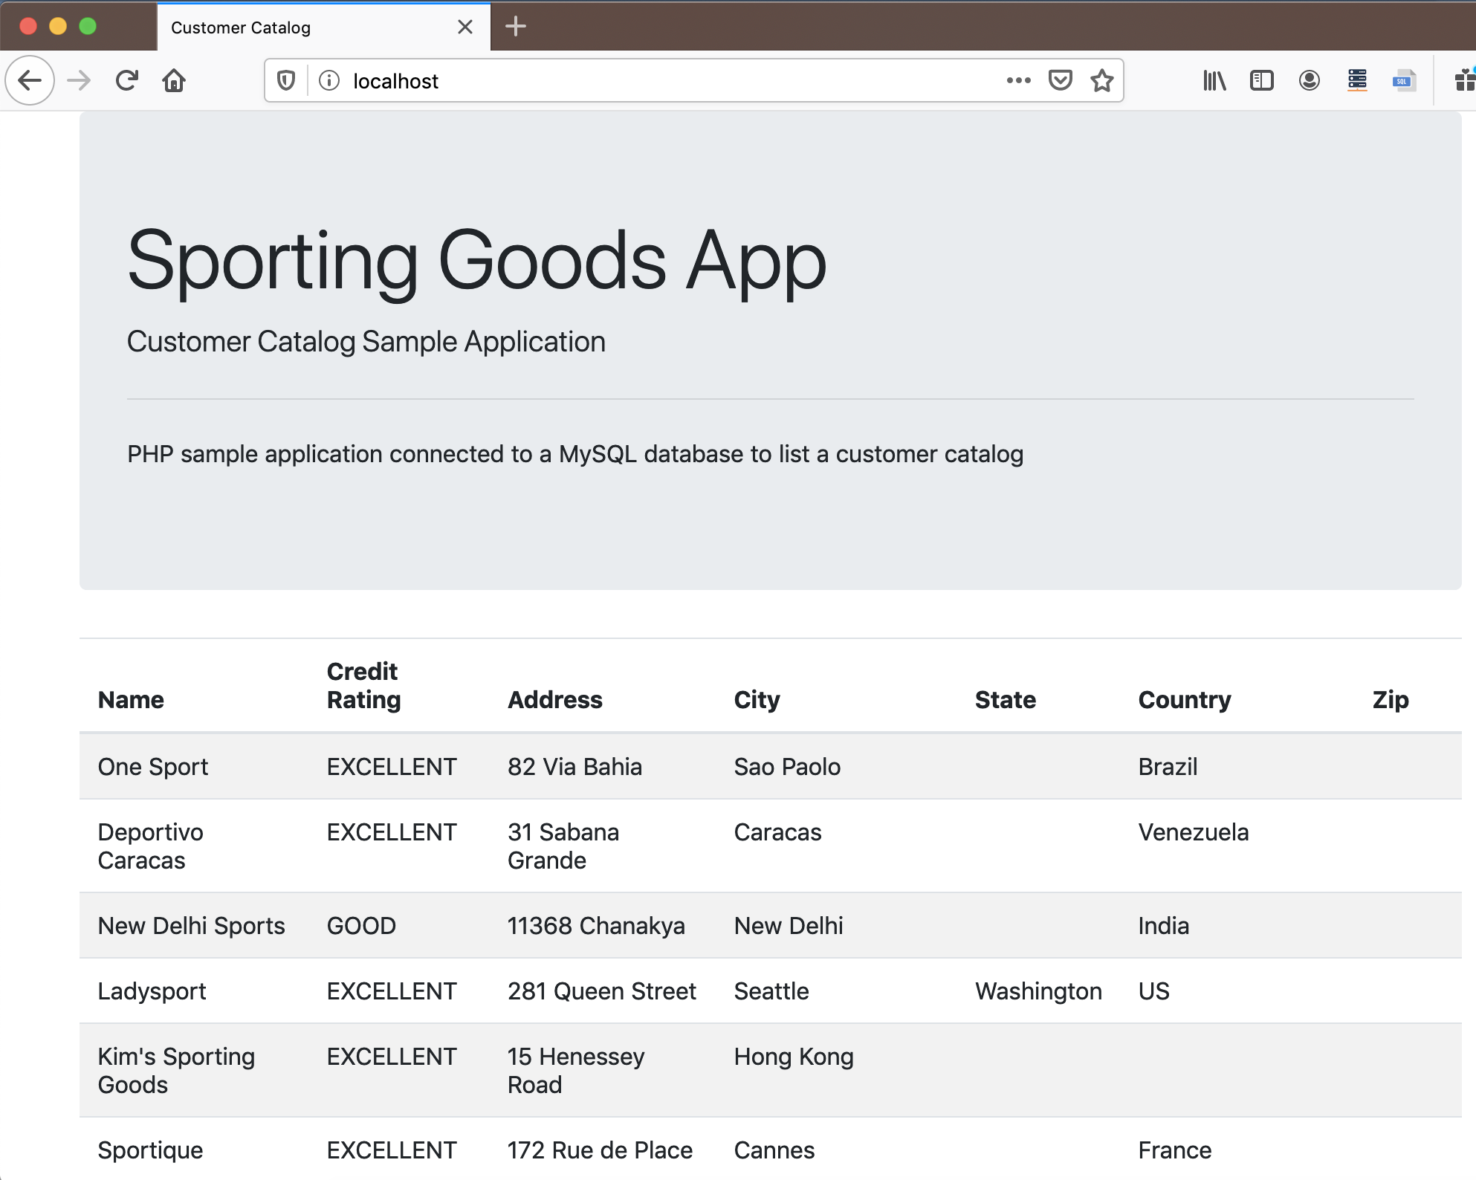
Despliegue con Docker Compose
docker-compose.yml
Enlace al despliegue
Eliminación del despliegue
Código de aplicación
Uso servicio Docker Compose
Inicialización de la BD
Dockerfile aplicación
Docker
Docker Compose
Kubernetes

Slide 14
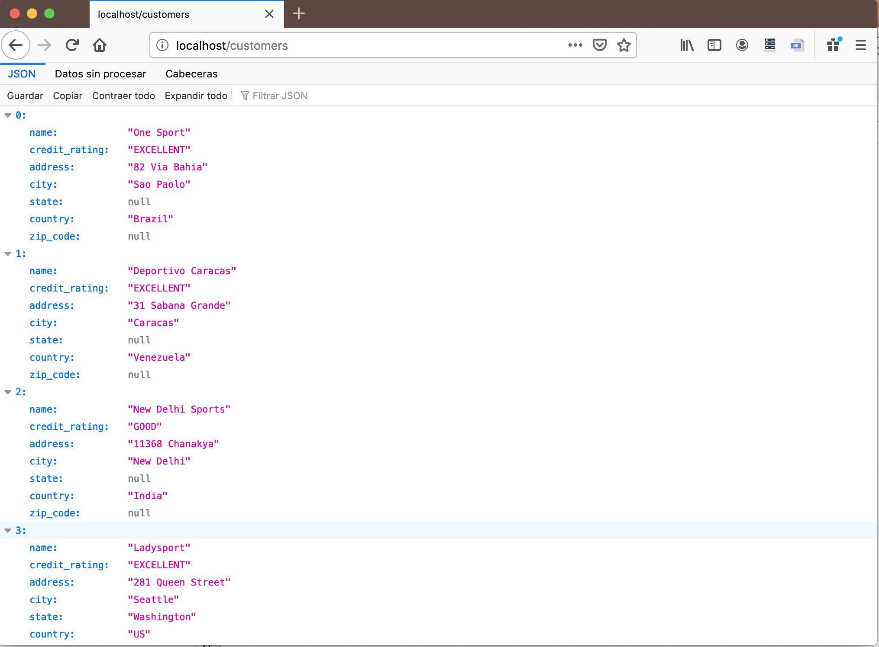
Aplicación basada en una API con Docker Compose
docker-compose.yml
Enlace al despliegue
Eliminación del despliegue
API (PHP Phalcon)
.htaccess
Código de API
Dockerfile
Inicialización de la BD
Dockerfile aplicación
Docker
Docker Compose
Kubernetes

Slide 15
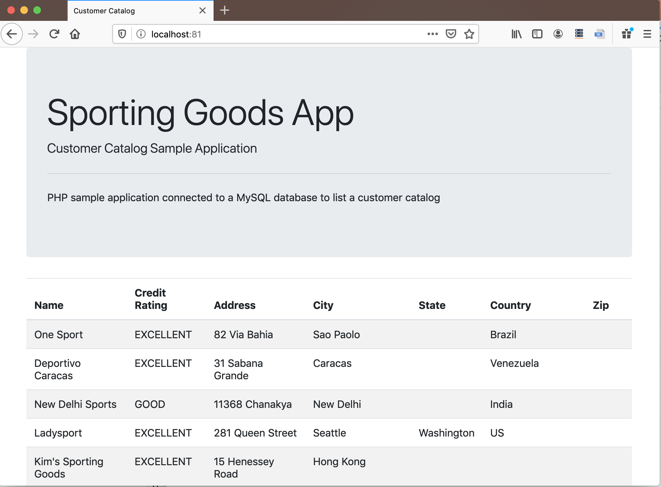
Aplicación basada en una API con Docker Compose (2)
Aplicación
Código de la aplicación
Dockerfile
Crear imágenes
Subir imágenes
Docker
Docker Compose
Kubernetes

Slide 16
Ciclo de desarrollo con Docker Compose
Crear carpetas de desarrollo
Crear docker-compose.yml
Lanzar docker-compose.yml
Crear Dockerfile
Iterar
Programar + Subir a repo
Crear imagen propia
Etiquetar como nueva versión
Subir nueva imagen a Docker Hub
Poner en producción
Docker
Docker Compose
Kubernetes

Slide 17
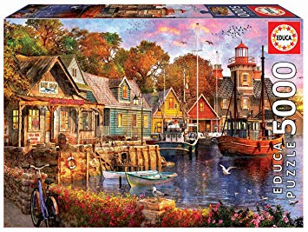
03
Kubernetes
Foto: Educa Borras

Slide 18
Qué es Kubernetes
Proyecto Open Source 2014
Plataforma para despliegue automático, escalado y gestión de aplicaciones contenedorizadas.
Permite el despliegue de aplicaciones en un cluster sin pensar en las máquinas que lo soportan
Ofrece:
Replicación
(Auto)escalado
Docker
Docker Compose
Kubernetes

Slide 19
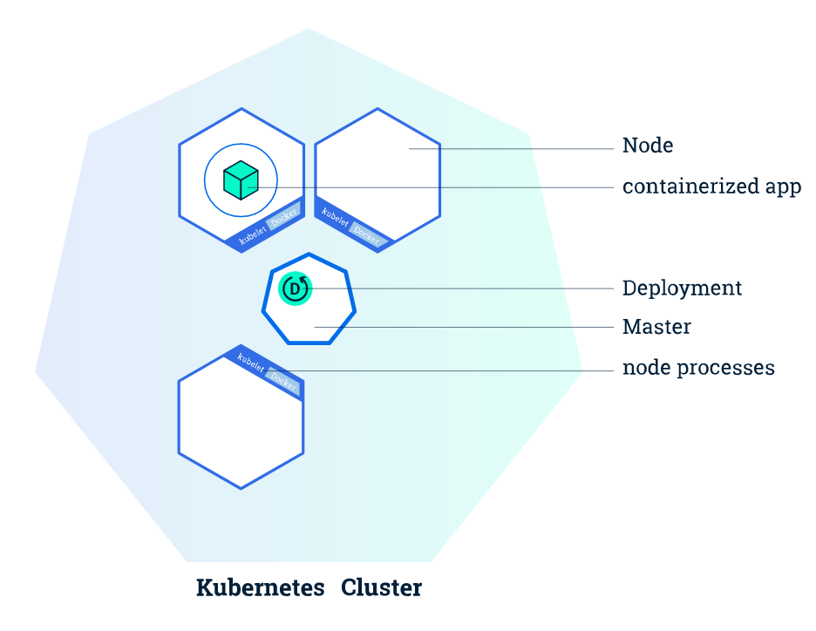
Arquitectura de Kubernetes
El Master inicia los contenedores de la aplicación.
El máster organiza los contenedores para que se ejecuten en los nodos del cluster.
Los nodos interactúan con el master informando del estado de los pods
Docker
Docker Compose
Kubernetes

Slide 20
Dónde usar Kubernetes
Local (desarrollo)
Minikube
Cloud
AKS (Azure Kubernetes Service)
GKE (Google Kubernetes Engine)
EKS (Amazon Elastic Kubernetes Service)
…
On premise
OpenStack (IaaS) + Rancher (k8s)
...
Docker
Docker Compose
Kubernetes

Slide 21
Coste diario ejemplo AKS
4 nodos
Características nodos
2 vcpu
7 GB RAM
32 GB HDD
Coste diario total (6.5 EUR)
4.6 EUR MV
1 EUR almacenamiento
0.9 EUR Log analytics
Docker
Docker Compose
Kubernetes

Slide 22
kubectl
CLI para Kubernetes
~/.kube/config
Clusters (nombre, IP, certificado, …)
Contextos (nombre, cluster, usuario)
Usuarios (nombre, certificados, tokens, …)
Uso
Despliegue: kubectl apply -f <manifiesto.yml>
Destrucción: kubectl delete <manifiesto.yml>
Información: kubectl get [pods | deployments | services | hpnamespaces | …]
Docker
Docker Compose
Kubernetes

Slide 23
Obtener credenciales AKS para kubectl
Usar Cloud Shell
az aks get-credentials \
--resource-group <myResourceGroup> \
--name <myAKSCluster>
El resultado está en ~/.kube/config de Azure Cloud Shell
Cluster info
Context info
User info
Pegar esos datos en ~/.kube/config del equipo de desarrollo
Docker
Docker Compose
Kubernetes

Slide 24
Contextos
Configura kubectl contra un cluster Kubernetes
Comandos:
kubectl config get-contexts
kubectl config use-context kubedesa
Docker
Docker Compose
Kubernetes

Slide 25
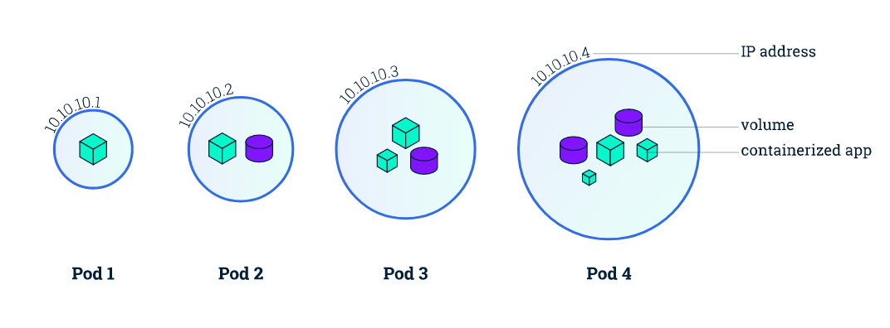
Objetos de Kubernetes. Pod
Grupo de uno o más contenedores de una aplicación y algunos recursos compartidos de esos contenedores (p.e. volúmenes, redes)
Contenedores auxiliares en un pod:
Inicialización
Proxy
Volcado de logs
Certificado SSL
Docker
Docker Compose
Kubernetes

Slide 26
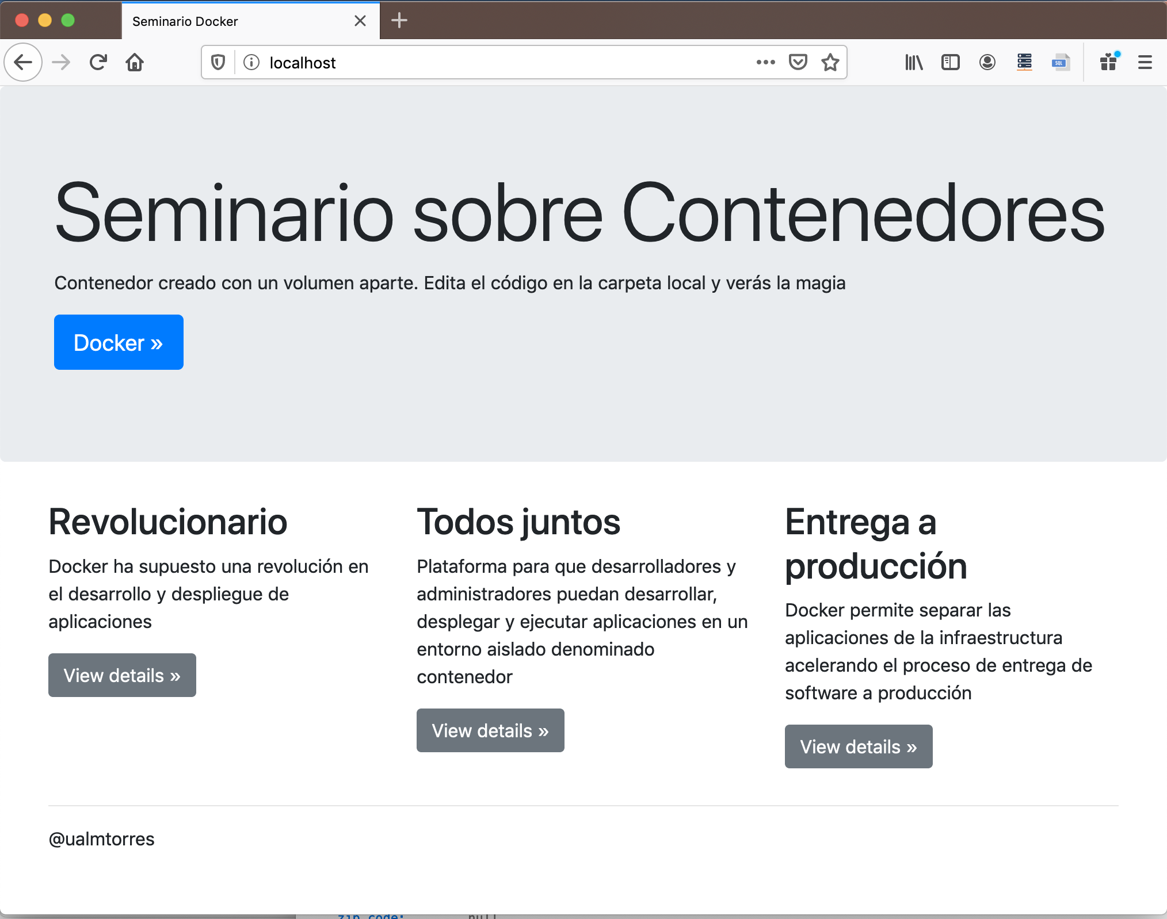
Despliegue de un pod
Manifiesto crear namespace
Manifiesto crear pod
Lanzar ejemplo
Docker
Docker Compose
Kubernetes

Slide 27
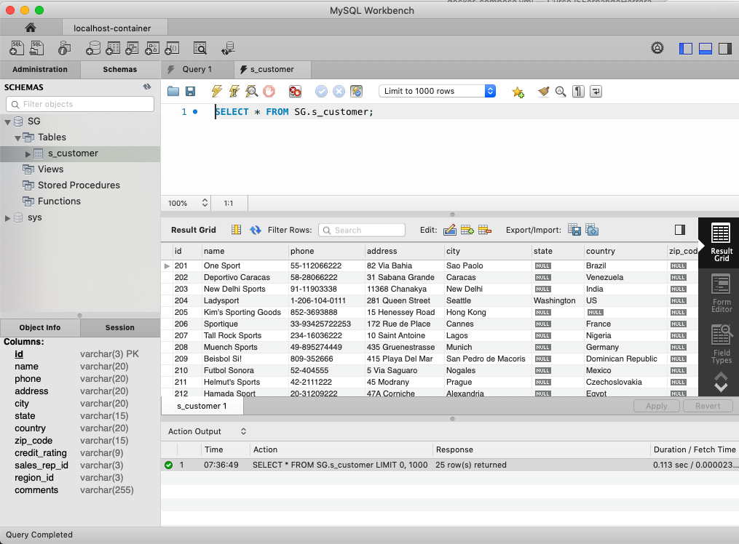
MySQL con init container
Manifiesto init container
Lanzar ejemplo
Docker
Docker Compose
Kubernetes

Slide 28
Objetos de Kubernetes. Deployment
Declaración de los pods de una aplicación (servicio)
Imagen de base
Puertos
Volúmenes
Número de réplicas
Recursos demandados (cpu, RAM)
Límites para autoescalado
...
Docker
Docker Compose
Kubernetes

Slide 29
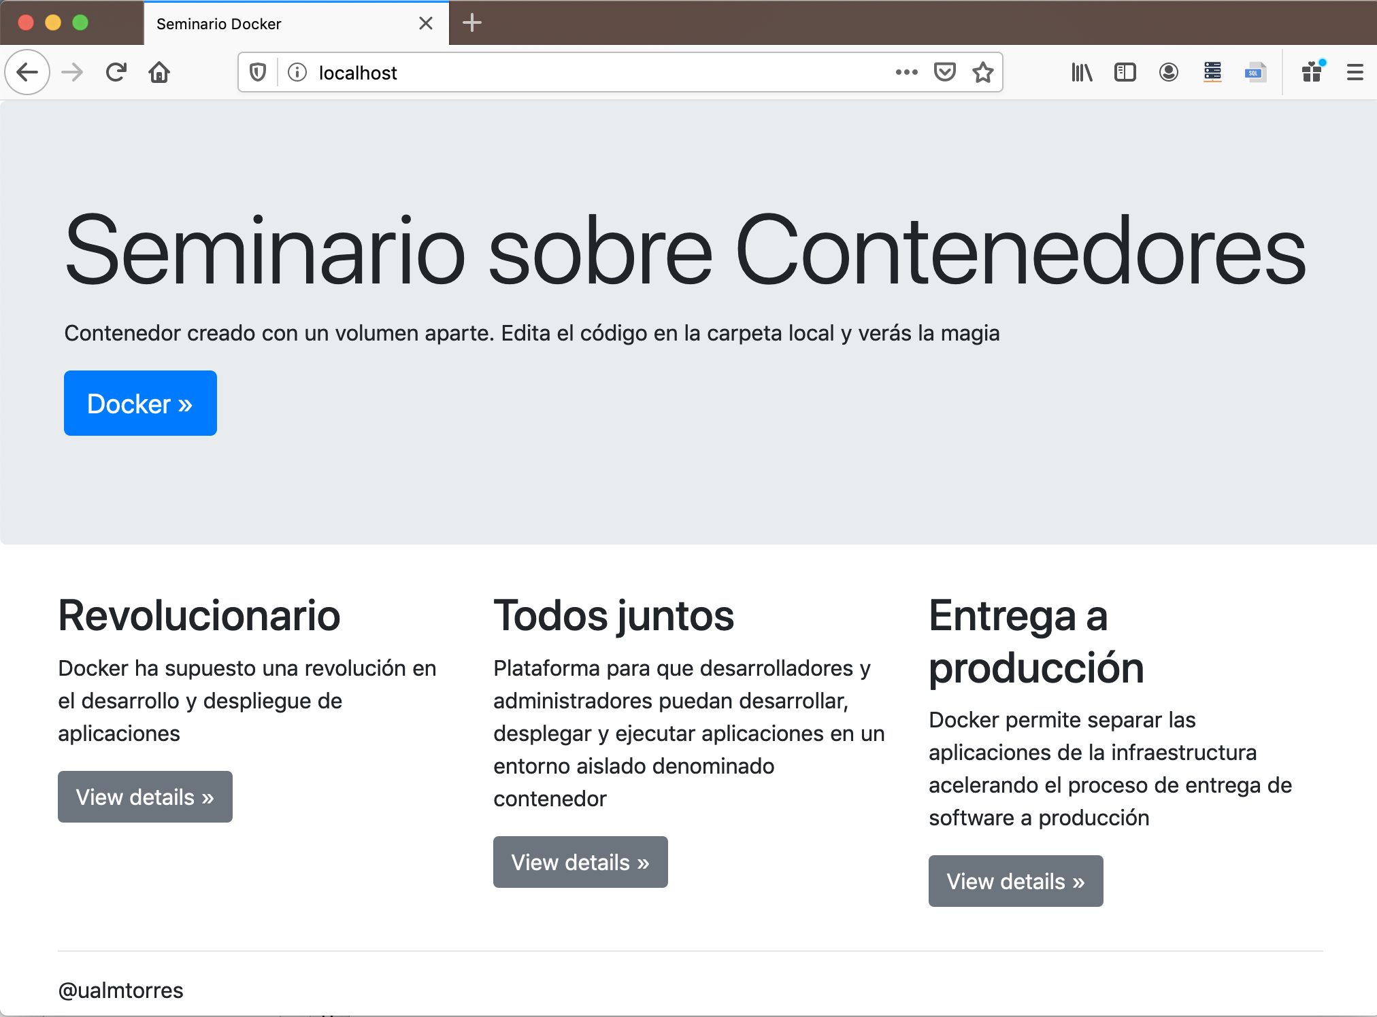
Despliegue de un Deployment básico
Manifiesto deployment
Lanzar ejemplo
Si eliminamos los pods manualmente, Kubernetes los vuelve a crear
Docker
Docker Compose
Kubernetes

Slide 30
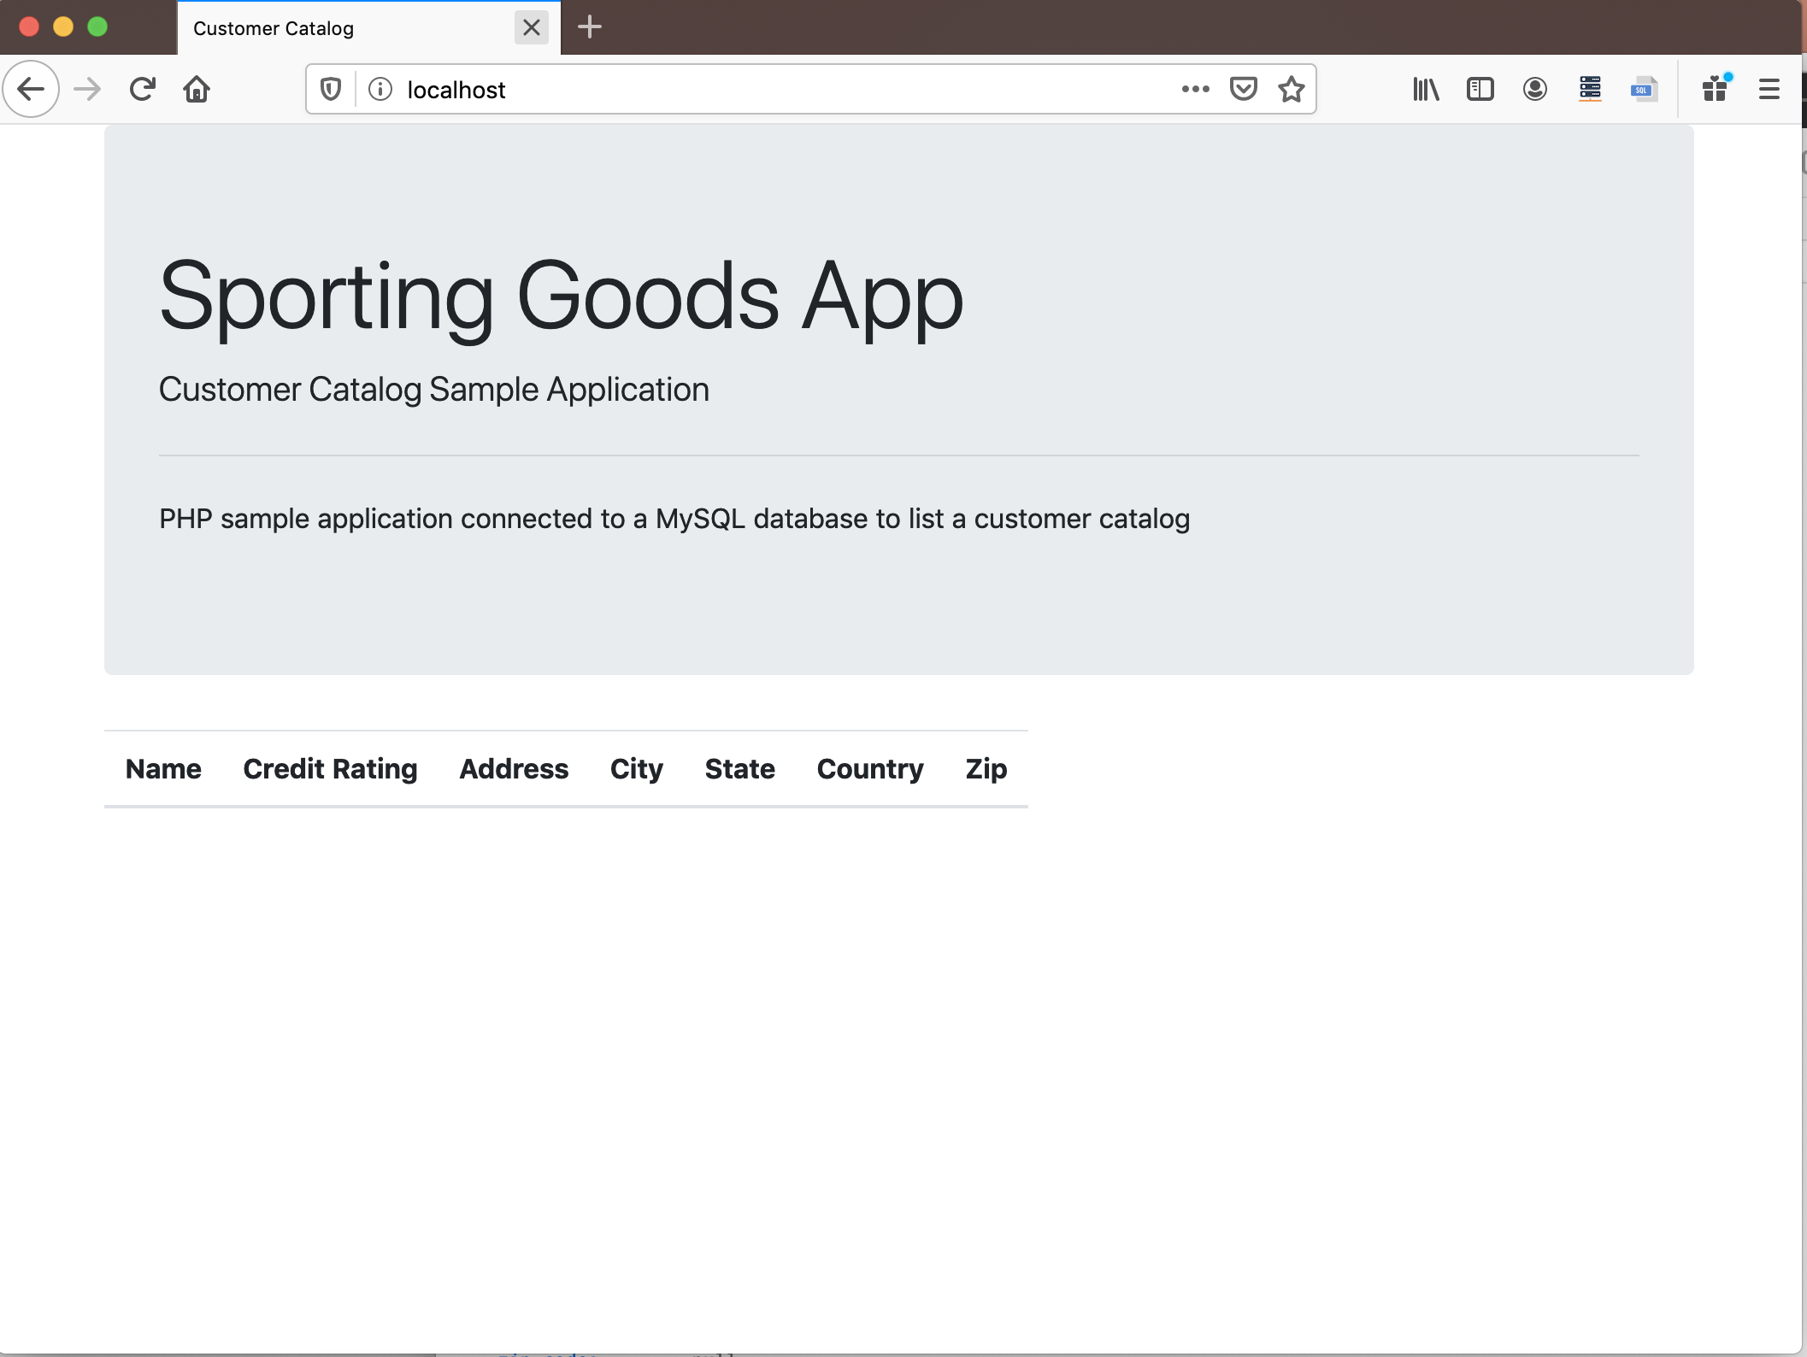
Despliegue de un Deployment con API y Front
Manifiesto deployment BD
Manifiesto deployment API
Manifiesto deployment Front
Lanzar ejemplo
Faltan los datos!!
Docker
Docker Compose
Kubernetes

Slide 31
Objetos de Kubernetes. Service
Los servicios son una abstracción que definen un conjunto lógico de pods y una política de acceso a ellos estableciendo un nombre para acceder a ellos
Cada pod tiene una dirección IP única, pero esa IP no se expone fuera del cluster sin lo que se denomina un Servicio
Los servicios pemiten que las aplicaciones reciban tráfico
ClusterIP: Servicio con IP interna a nivel de cluster
NodePort: Servicio expuesto fuera del cluster concatenando IP del nodo con puerto [30000-32767]
LoadBalancer: Ofrece una IP externa
ExternalName: Expone el servicio usando un nombre arbitrario
Docker
Docker Compose
Kubernetes

Slide 32
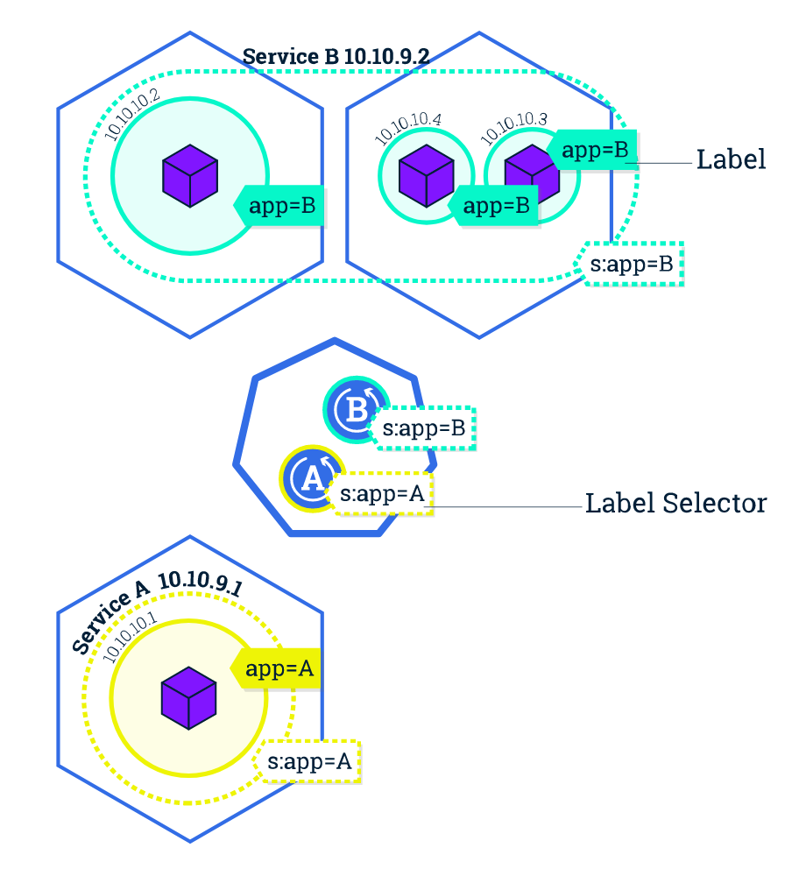
Objetos de Kubernetes. Service (2)
Enrutado de tráfico entre pods proporcionando una abstracción que permite que los pods mueran y se repliquen sin impactar en la aplicación.
Gestionan el descubrimiento y enrutado entre pods dependientes (p.e. frontend y backend)
Docker
Docker Compose
Kubernetes

Slide 33
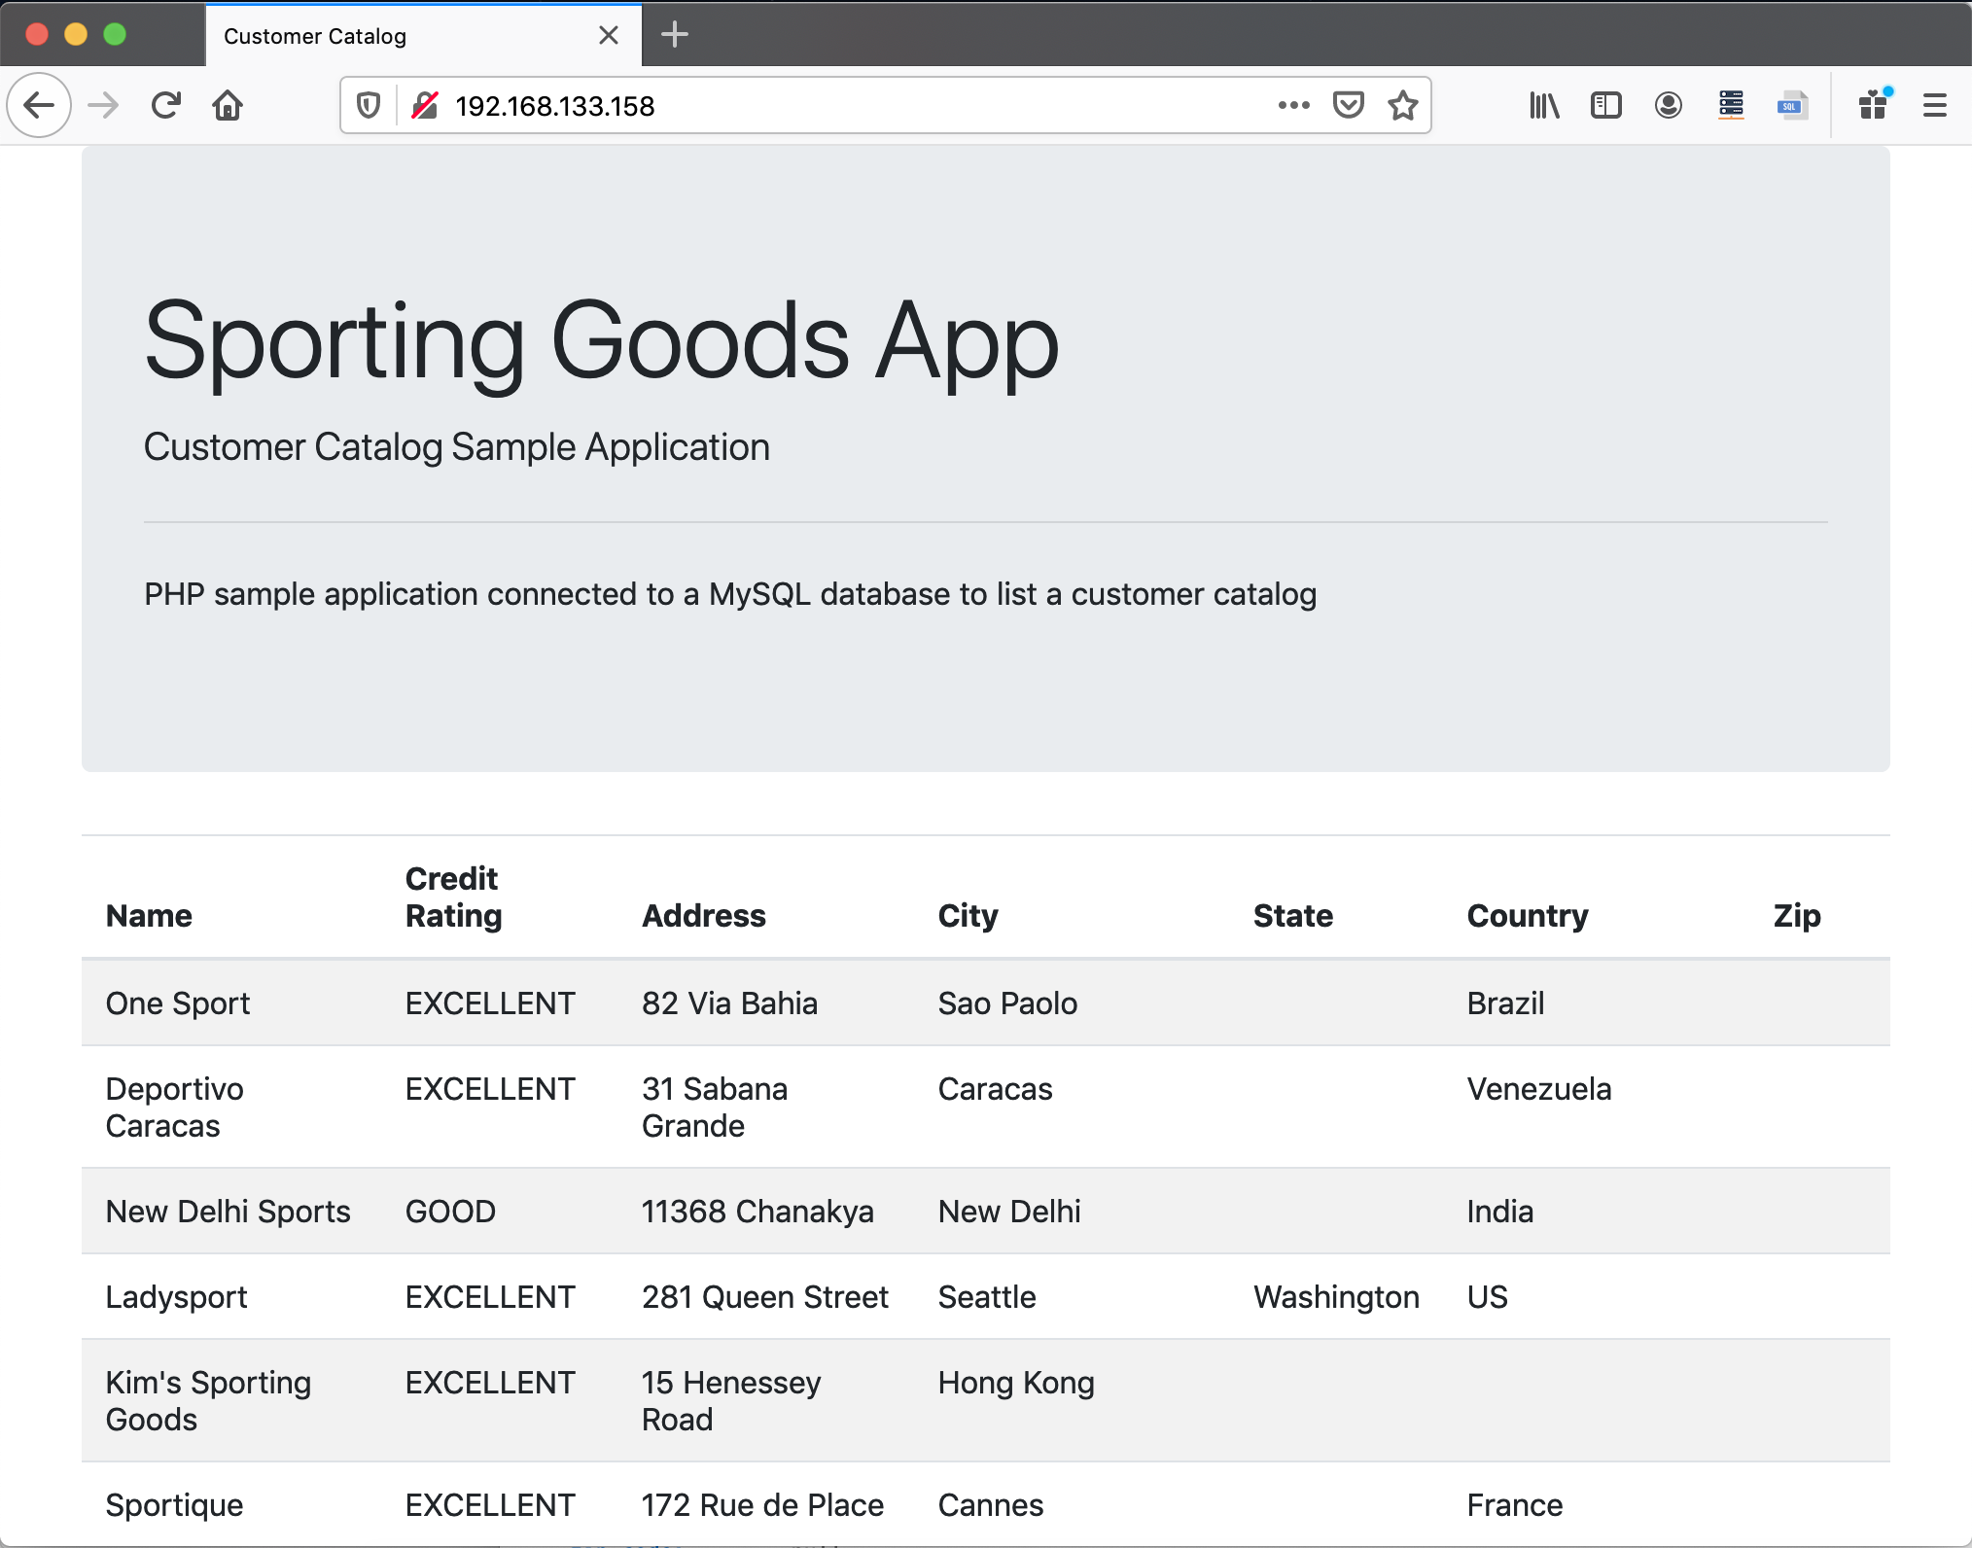
Despliegue de un Service
Manifiesto servicios
Lanzar ejemplo
Docker
Docker Compose
Kubernetes

Slide 34
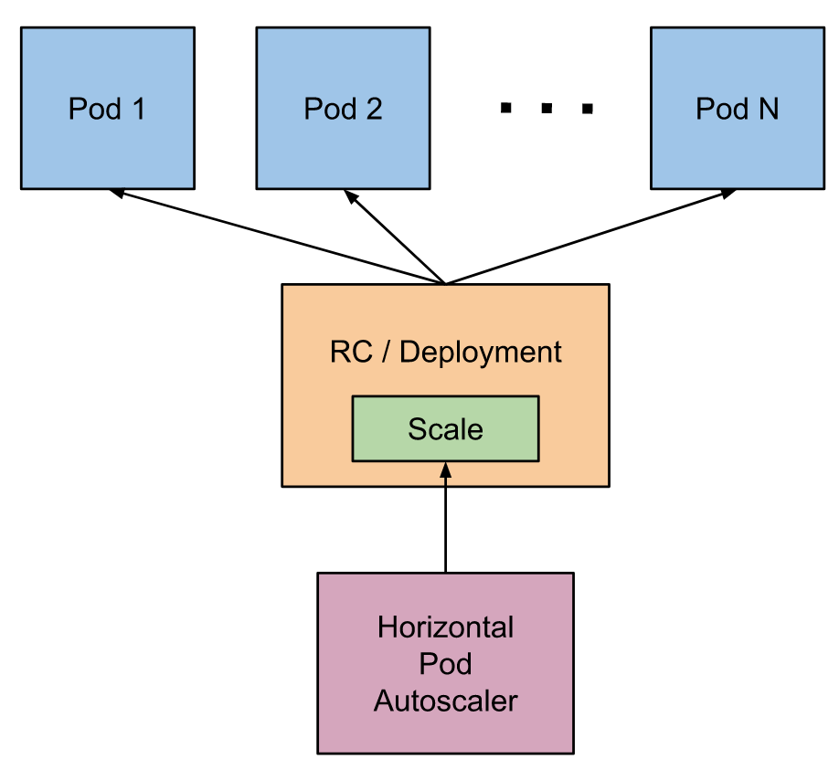
Objetos de Kubernetes. HorizontalPodAutoscaler
Consulta cada 15s las métricas de uso (CPU, RAM, …) de cada pod
Fija un mínimo y máximo de réplicas de un deployment
Define las condiciones de stress (p.e. porcentaje de uso de la CPU)
Ante stress escala hacia arriba
5m sin stress escala hacia abajo
Docker
Docker Compose
Kubernetes

Slide 35
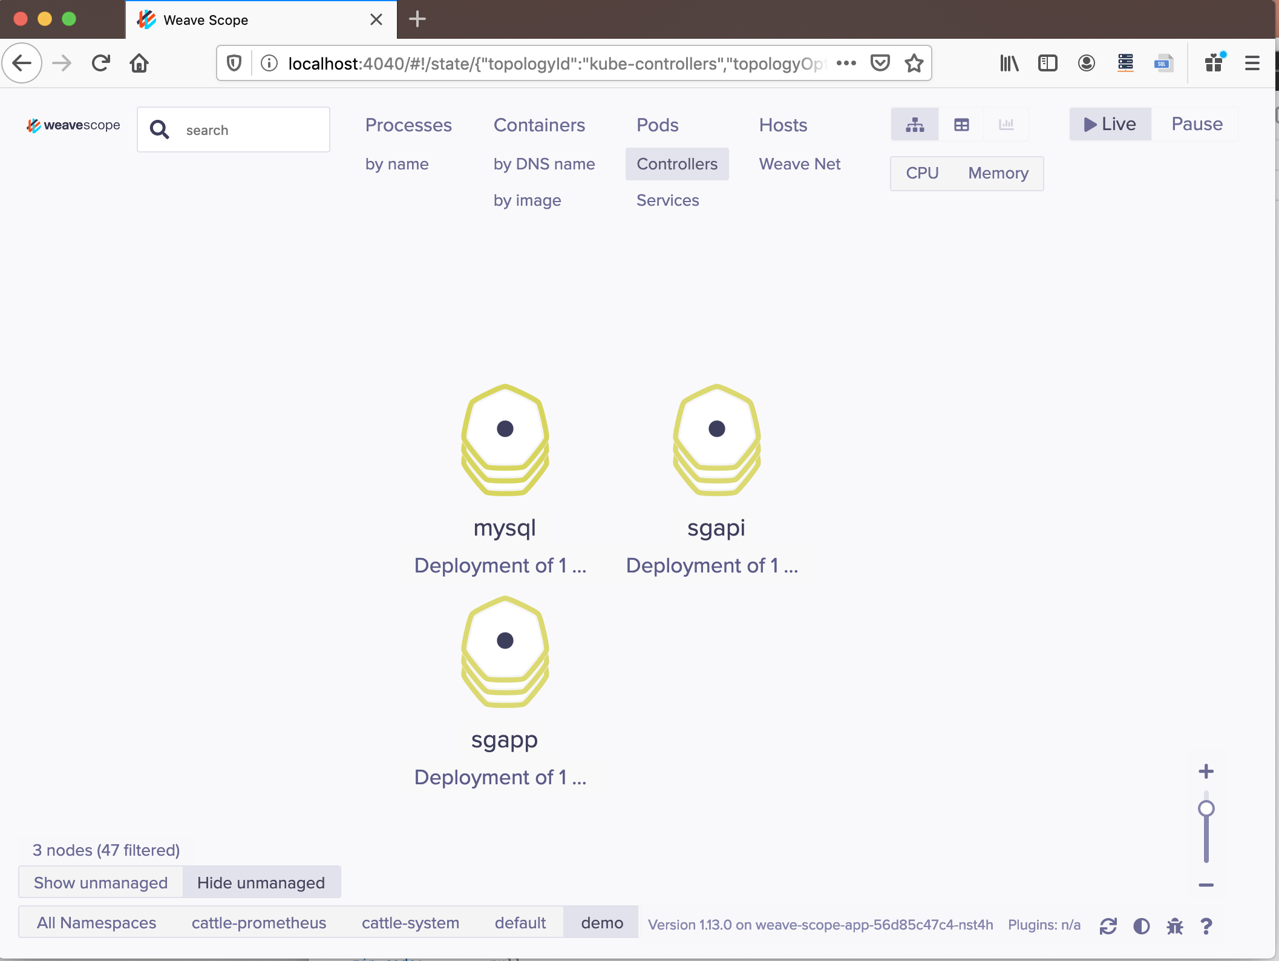
Weave Scope
Visualización y Monitorización de Docker y Kubernetes
Lanzar Weave Scope
Docker
Docker Compose
Kubernetes

Slide 36
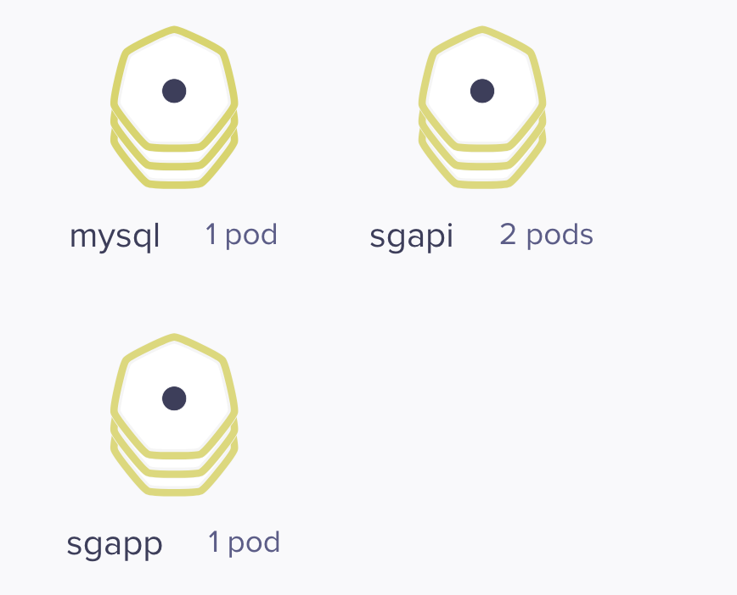
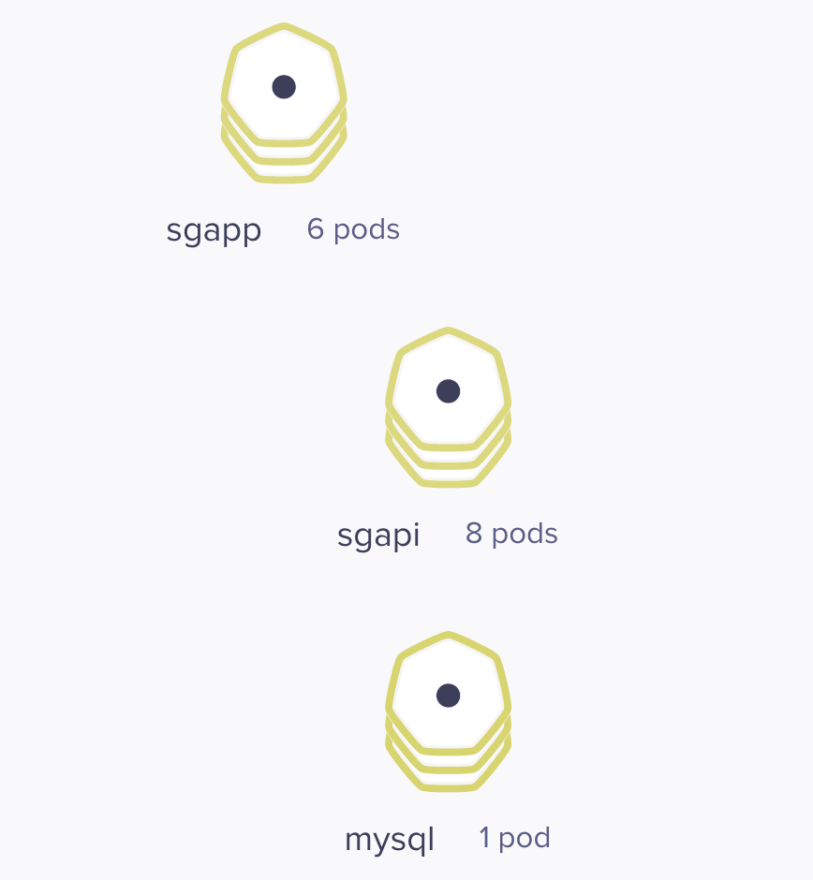
Autoescalado
Manifiesto Autoscaler
Lanzar ejemplo
Prueba de stress (Apache Benchmark)
10.000 peticiones totales
100 peticiones simultáneas
ab -n 10000 -c 100 http://xxx.yyy.zzz.www/
Docker
Docker Compose
Kubernetes

Slide 37
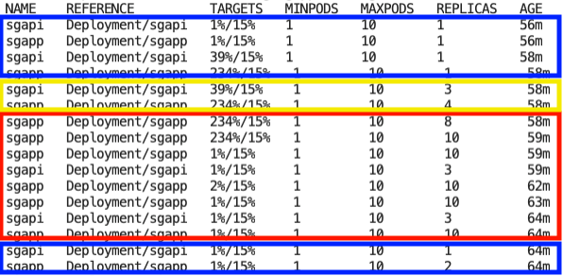
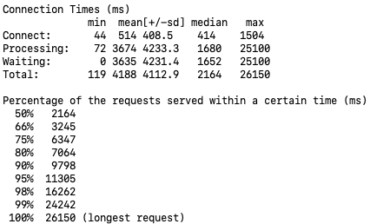
Autoescalado
Docker
Docker Compose
Kubernetes

Slide 38
Ciclo de desarrollo con Kubernetes
Crear carpetas de desarrollo
Crear docker-compose.yaml
Lanzar docker-compose.yaml
Crear Dockerfile
Iterar
Programar + Subir a repo
Crear imagen propia
Etiquetar como nueva versión
Subir nueva imagen a Docker Hub
Poner en producción
Docker
Docker Compose
Kubernetes

Slide 39
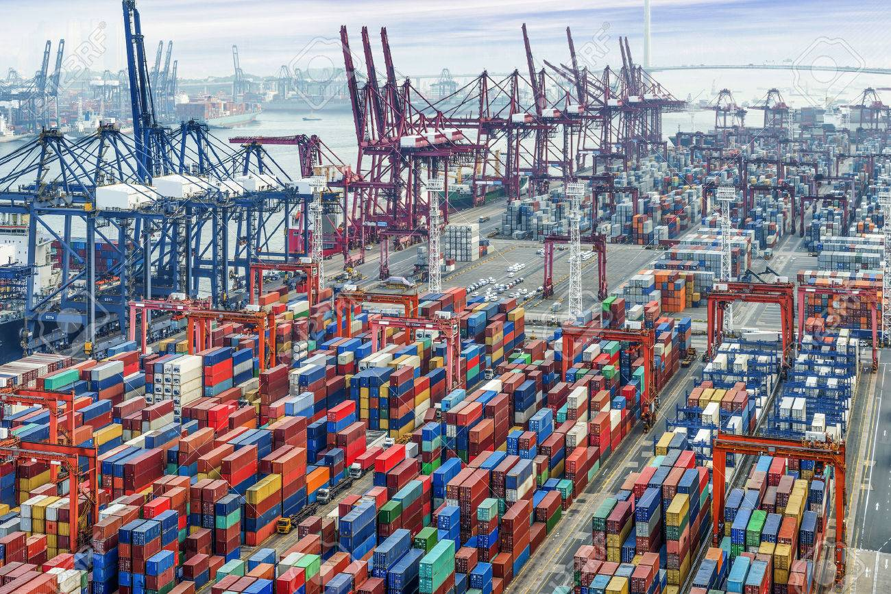
Preguntas, supongo
https://github.com/ualmtorres/SanIsidro2020.git
Foto: 123rf.com

